Slide 1
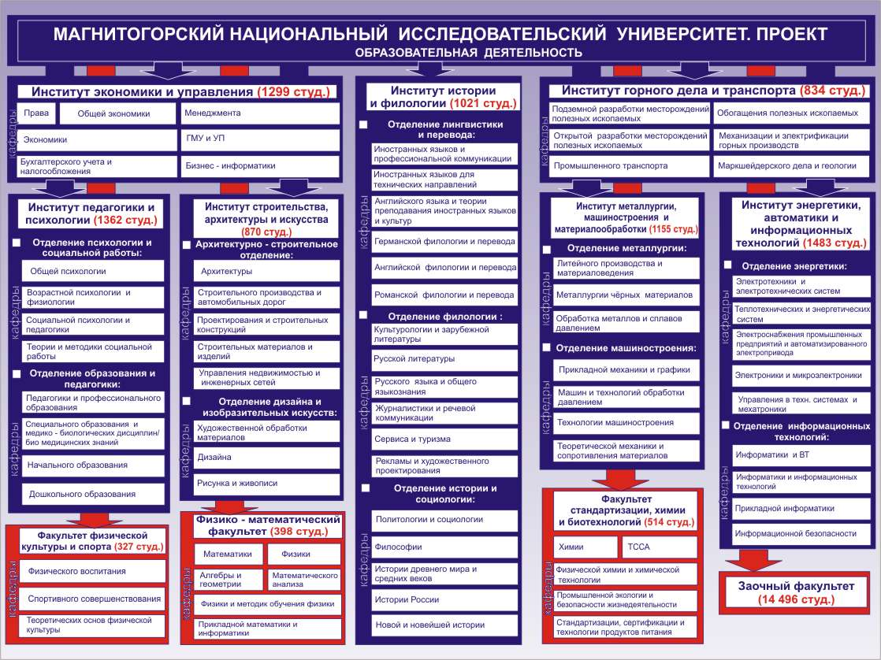
МАГНИТОГОРСКИЙ ГОСУДАРСТВЕННЫЙ ТЕХНИЧЕСКИЙ УНИВЕРСИТЕТ ИМ. Г.И. НОСОВА
ПРОЕКТ НОВОГО ОБЪЕДИНЕННОГО УНИВЕРСИТЕТА. ОСНОВНЫЕ ОБРАЗОВАТЕЛЬНЫЕ СТРУКТУРЫ
Горных машин и ТТК
Металлургии черных металлов
Заочный институт (14 496 студ.)

Slide 2
МАГНИТОГОРСКИЙ ГОСУДАРСТВЕННЫЙ ТЕХНИЧЕСКИЙ УНИВЕРСИТЕТ ИМ. Г.И. НОСОВА
ПРОЕКТ НОВОГО ОБЪЕДИНЕННОГО УНИВЕРСИТЕТА. ОРГАНИЗАЦИЯ НАУЧНОЙ ДЕЯТЕЛЬНОСТИ

Slide 7
Горных машин и транспортно-технологических комплексов

Slide 8
Металлургии чёрных металлов

Slide 12
Заочный институт (14 496 студ.)

